Slide 1
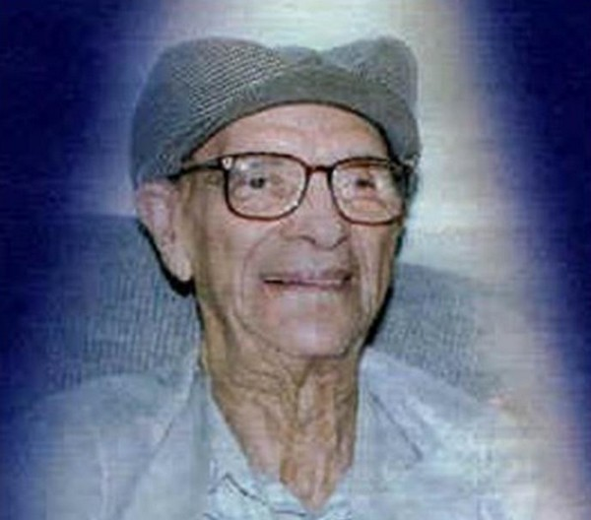
Transição automática de slides
Ligue o Som

Slide 2
Nós todos podemos

Slide 3
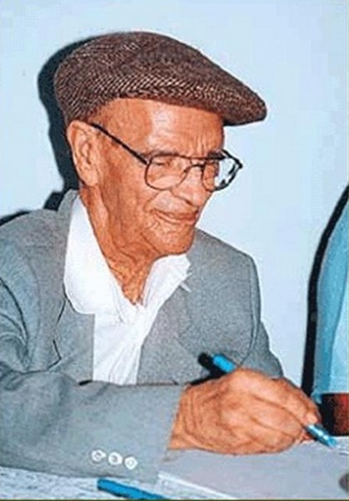
Nem todos revelamos grandeza, mas todos podemos cultivar humildade.

Slide 4
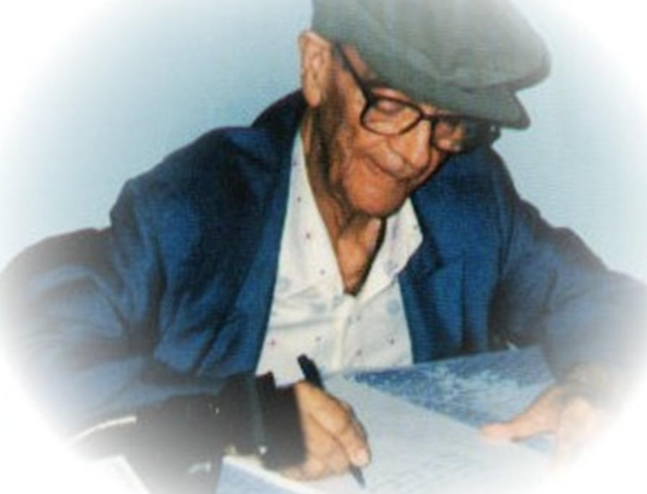
Nem todos demonstramos conhecimentos superiores, mas todos podemos estudar...

Slide 5
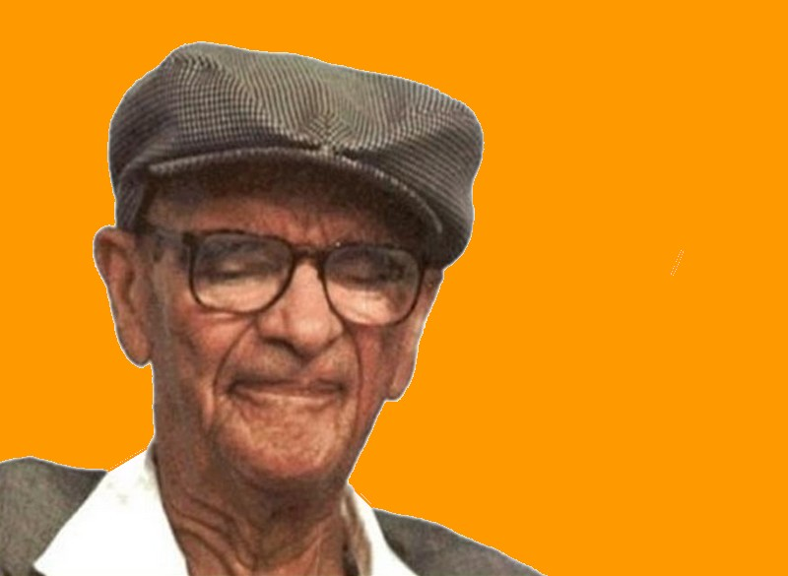
Nem todos conseguimos sustentar, economicamente as boas obras,

Slide 6
mas todos podemos efetuar essa ou aquela prestação de serviço.

Slide 7
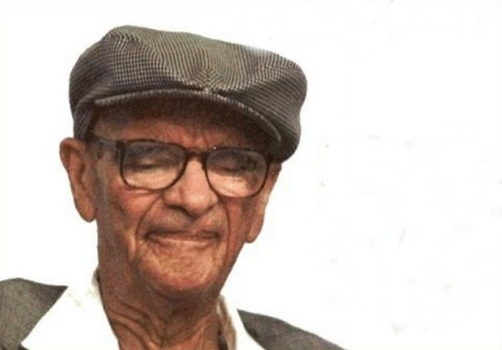
Nem todos temos a
Competência
ou o dom
de curar,
MÁS

Slide 8
todos podemos, de um modo ou de outro, auxiliar aos nossos irmãos enfermos.

Slide 9
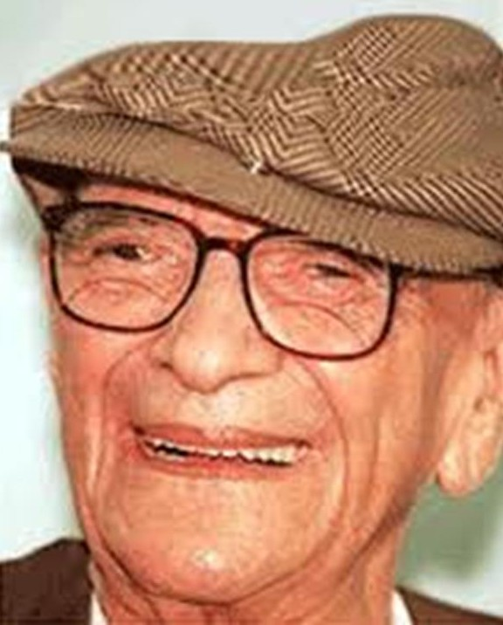
Nem todos estamos habilitados para mandar,
MAS todos podemos servir.

Slide 10
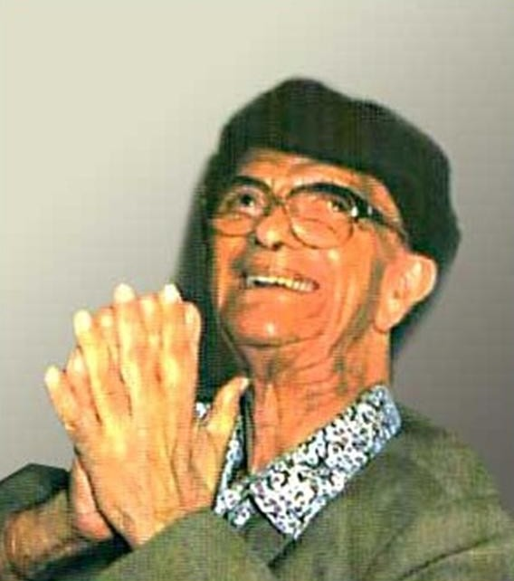
Nem todos somos herois,
Mas todos podemos ser sinceros, justos e bons.

Slide 11
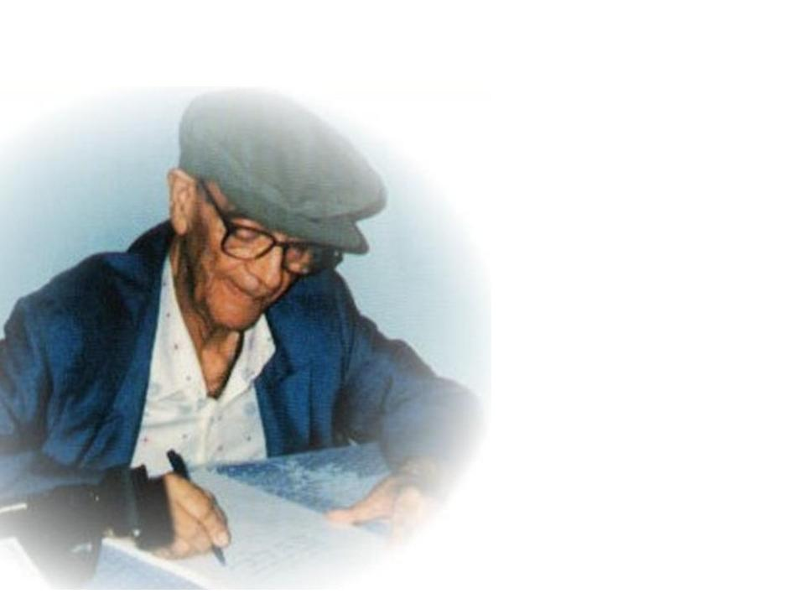
Nem todos nos achamos em condições de realizar muito no socorro aos que sofrem,

Slide 12
mas todos podemos oferecer algo de nós, em favor deles.

Slide 13
Espíritas, irmãos!
Não alegueis indigência, pequenez, fraqueza, incapacidade ou ignorância,

Slide 14
para desertar do trabalho a que somos chamados.

Slide 15
Comecemos, desde agora, a edificação do Reino de Deus em nós e em torno de nós,

Slide 16
através do serviço que já possamos fazer.
FIM

Slide 17
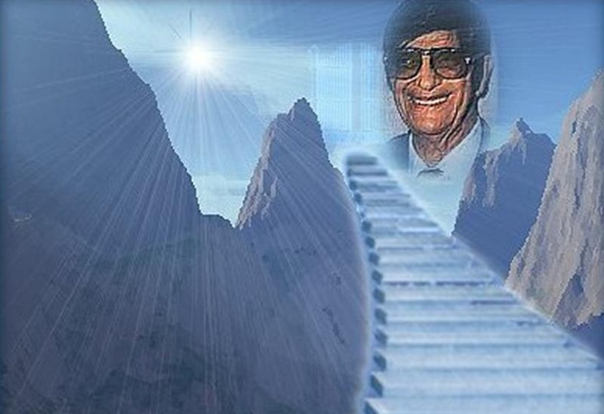
Fotos e Música da Internet
Texto: do Livro Caminho Espírita
(Chico Xavier)
Espírito de Albino Teixeira
Formatação: Reinaldo
reinaldogp2000@yahoo.com.br
www.sergrasan.com/reinaldoslides
Campinas, 15 de abril de 2012

